Slide 1
2019/2020
учебна година

Slide 3
Запознайте се с нас
В.гр.”Щурче се отглеждат,социализират,възпитават и обучават 19 деца.Децата са първа възрастова група.Ние вярваме,че всяко дете е уникално и,че носи в себе си потенциал,който предстои да развие.
Целодневният престой на децата в ДГ осигурява условия и време за игра, почивка, дейности по избор на детето и обучение като се редуват основни и допълнителни форми на педагогическо взаимодействие .
В тази чудна стая,
всеки ден играя.
Тя група “Щурче” се нарича
и всяко дете я обича.

Slide 4
Нашият девиз
За децата с любов

Slide 5
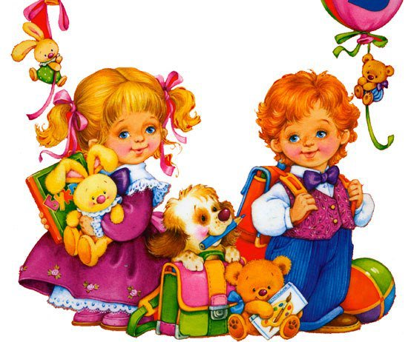
Дневен режим
06:30-08:30 - Прием. Самостоятелни дейности по избор на децата.
08:30-08:45 - Утринна гимнастика
08:45-09:00 - Подготовка за закуска
09:00-09:20 – Закуска
09:20-10:10 - Основни форми на педагогическо взаимодействие(ПС)
10:10-10:30 - Подкрепяща закуска (плод)
10:30-12:00- Допълнителни форми на педагогическо взаимодействие
12:00-12:45- Подготовка за обяд и обяд
12:45-13:00 –Подготовка за сън
13:00-15:30 – Следобеден сън
15:30-16:00-Тоалет и раздвижване
16:00-16:20 – Подкрепяща закуска
16:40-18:30 – Сътрудничество и взаимодействие с родители,дейности по интереси и изпращане на децата.

Slide 6
Седмично разпределение на Педагогическите ситуации
за I възрастова група
понеделник | вторник | Срда | четвъртък | петък
1.Математика | 1.ОС | 1.КТ | 1.БЕЛ | 1.ИИ
2.Музика
1.. ФК | 1.ИИ | 1.Музика | 1.ФК | 1.ФК

Slide 7
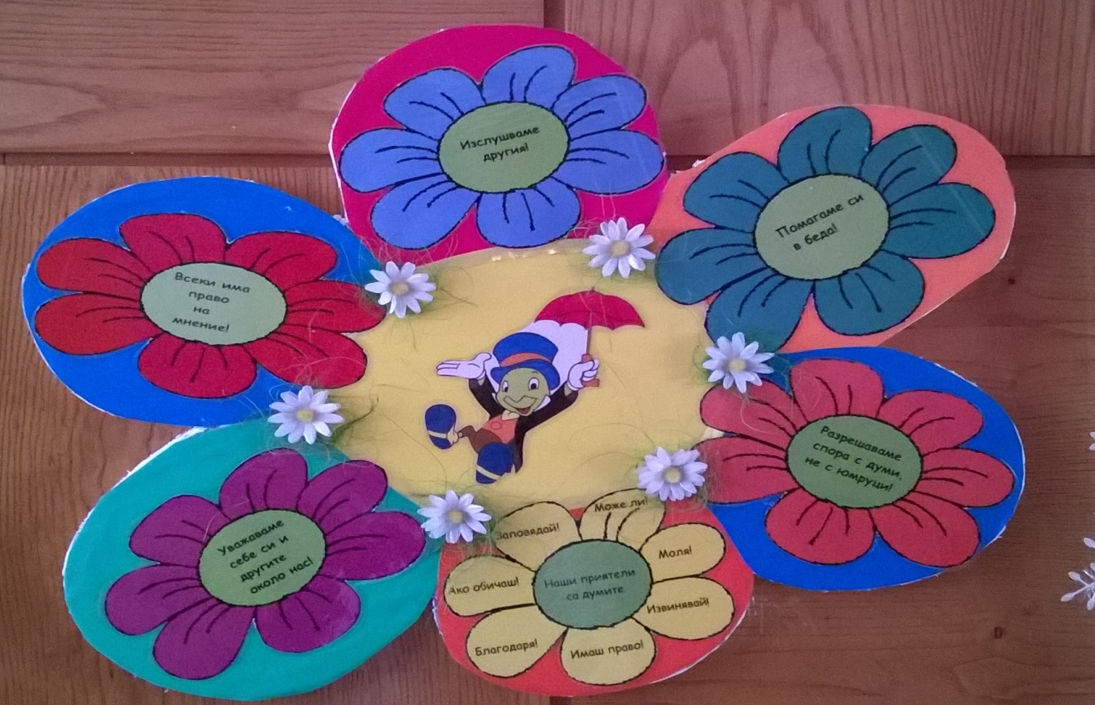
правилата на
група"Щурче"

Slide 8
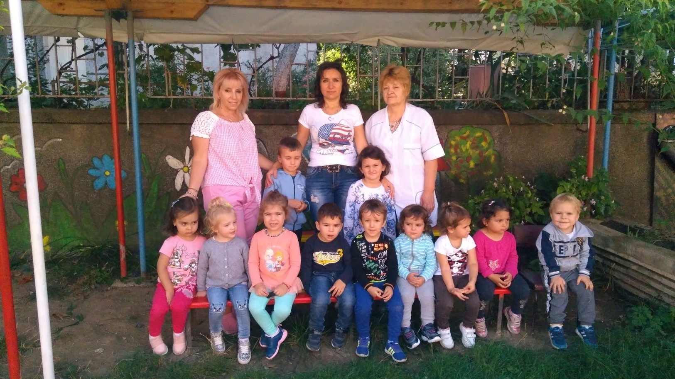
Група “Щурче”

Slide 9
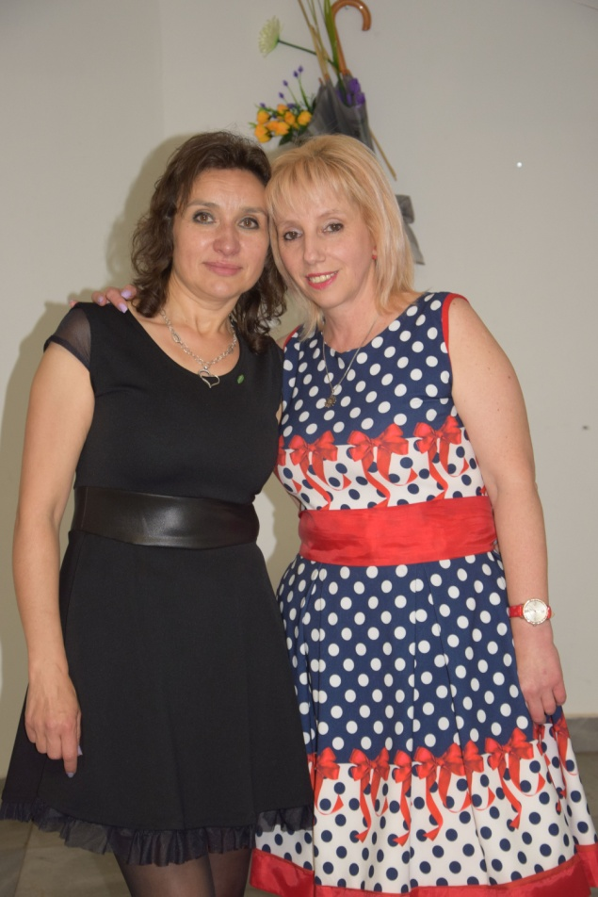
Екипът на гр.”Щурче”
старши учител :Надя Николова
учител:Миглена Илиева
помощник-възпитател:
Галина Алексова

Slide 10
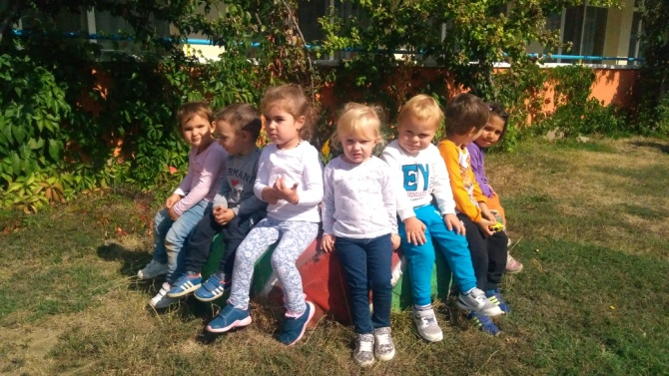
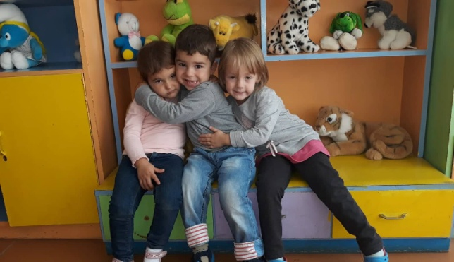
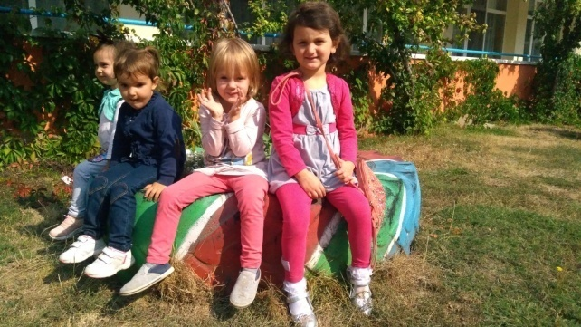
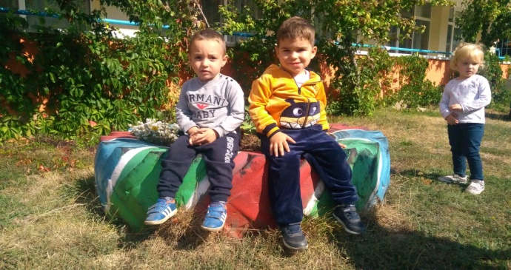
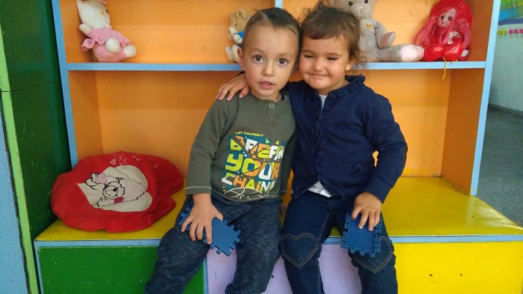
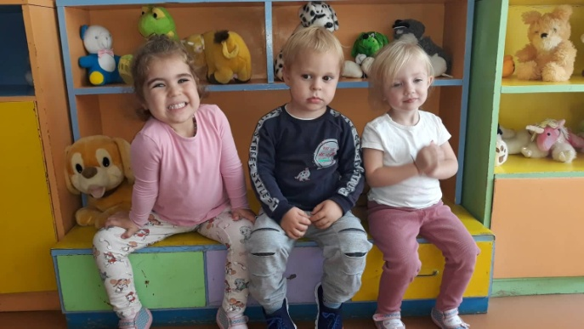
Създаваме приятелства

Slide 11
Песен на групата
1.Ние сме щурчета
с весели гласчета,
пеем песнички за вас
в празничния час!/2
Припев:Кой ни даде името?-
някой да попита.
Надето и Мимето-
те са госпожите:
2.Пеем песни от зори
чак до следобяда,
за родители добри
щурчова награда./2

Slide 12
За Вас родители
И малкото човече е на 3 годинки вече :)
Родителска тревога
С тръгването на детска градина се опитайте да сведете до минимум напрежението и притесненията. Не пренасяйте тревогите си върху детето.
Вашите емоции му влияят. Все пак вие изпращате малчо на едно място, където опитни педагози ще се грижат за него, ще срещне приятелчета, ще придобие нови навици и умения, ще получи първите си по-сериозни знания.
Да, като всяко ново начало и сега са възможни трудности - не са за пренебрегване нито стресът, нито почти сигурните разболявания. Но не обсъждайте пред детето евентуалните неприятности. Не изпадайте и в другата крайност – да рисувате идилична картина.
Постарайте се да мислете позитивно и вярвайте, че всичко ще бъде наред!

Slide 13
За Вас родители
Подготовката за раздялата започва от вкъщи.
•Спокойният родител води до себе си спокойно дете.
Желателно е сутрин детето да бъде водено от родителя,
който е готов да се радзели с него, но твърдо.
•Раздялата в градината трябва да е кратка и насърчаваща детето.
•Положителните емоции на родителя са много важни.
Колкото по-плах и нерешителен е родителят,
толкова по-тревожно ще бъде детето.
Не се безпокойте, когато детето плаче.
Плачът подпомага нервната система да не се превъзбужда.
•Не променяйте правилата които сте въвели при раздяла.

Slide 14
За Вас, Родители!
Ако детето живее с толерантност,
то ще се научи на търпеливост.
Ако детето живее с насърчение,
то ще се научи на увереност.
Ако детето живее с похвала,
то ще се научи да оценява.
Ако детето живее с честност,
то ще се научи на справедливост.
Ако детето живее със сигурност,
то ще се научи да вярва.
Ако детето живее с поощрение,
то ще се научи да цени.
Ако детето живее с приятелство,
то ще се научи да вярва на света.

